Slide 1
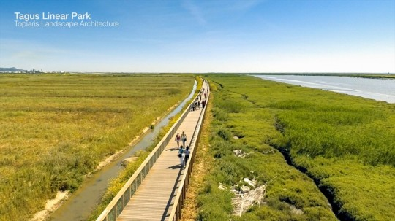
Projeto Teachers Try Science
Vamos explorar um ecossistema perto de nós!
A nossa zona ribeirinha…

Slide 2
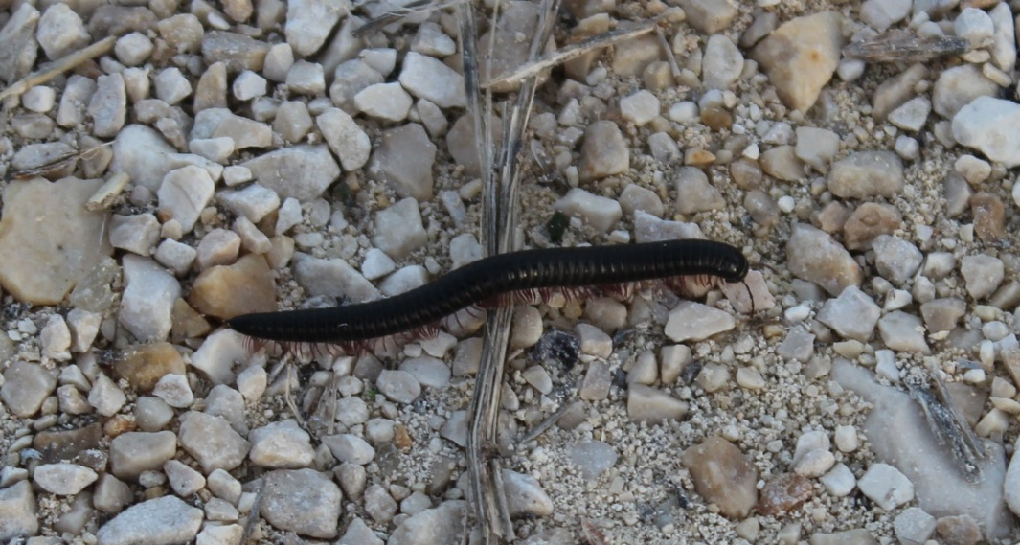
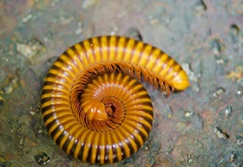
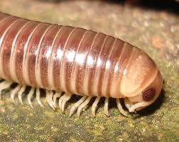
Maria-café
De que espécie?
Só há marias-café pretas?
A espécie das Marias-Café é diplópode.
Existem Marias-Café pretas, castanhas e amarelas.
Qual é a sua alimentação?
Quantas patas têm?
As Marias-Café alimentam-se de restos vegetais.
As Marias-Café têm entre 17 a 19 pares de patas.

Slide 3
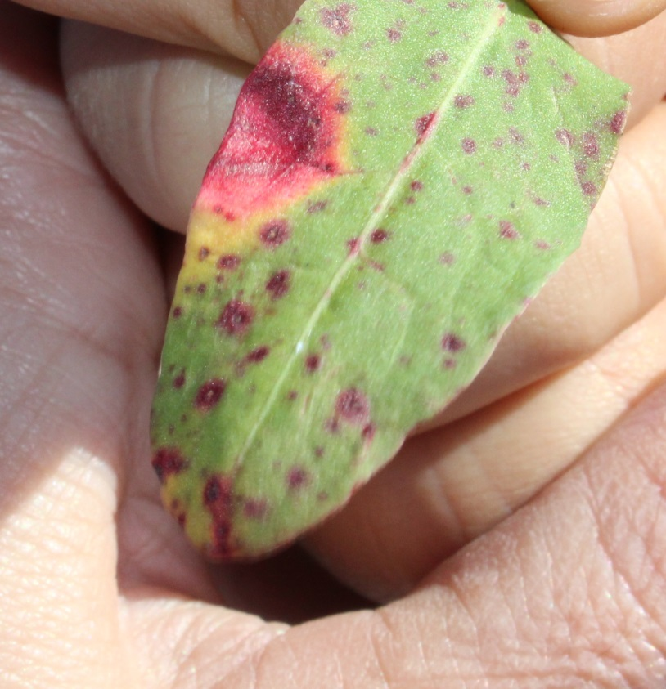
Manchas nas folhas…
O que será?
É uma doença causada por um parasita que é popularmente chamado de ferrugem.
Parasita quer dizer que é um ser vivo que se aproveita de outro e que o prejudica.

Slide 4
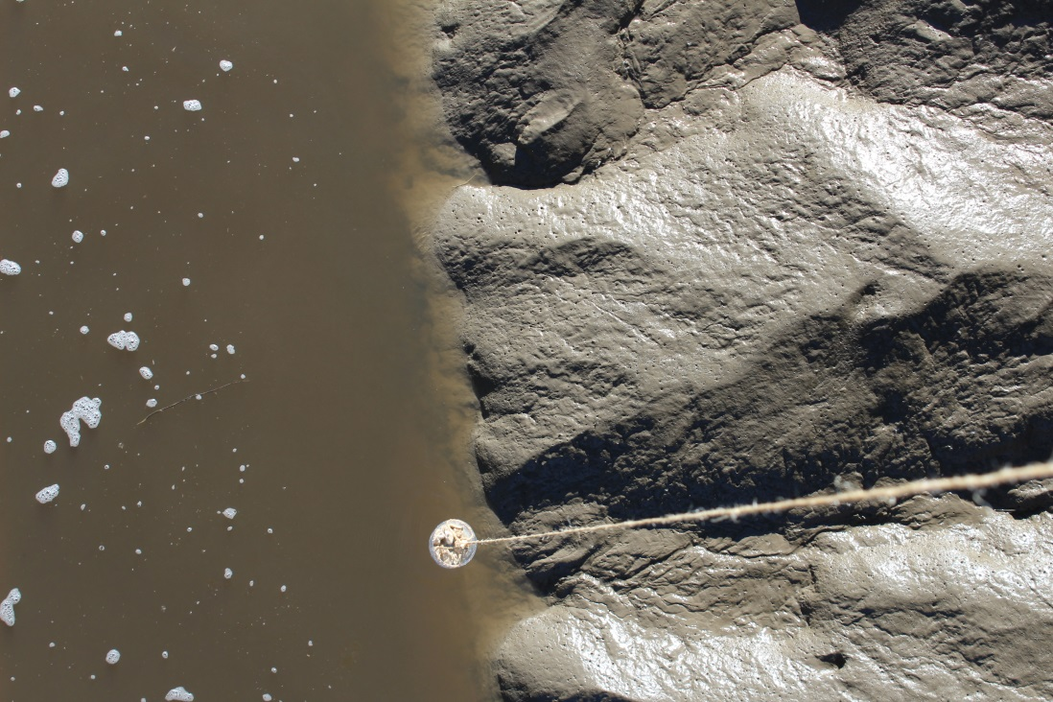
Água da zona ribeirinha
Pode ser potável ou não?
Esta água não é potável porque:
apresenta uma cor acastanhada;
tem espuma, o que indica a presença de detergentes;
pode ter microorganismos que afetam a saúde;
poderá ter cheiro e sabor desagradavéis.

Slide 5
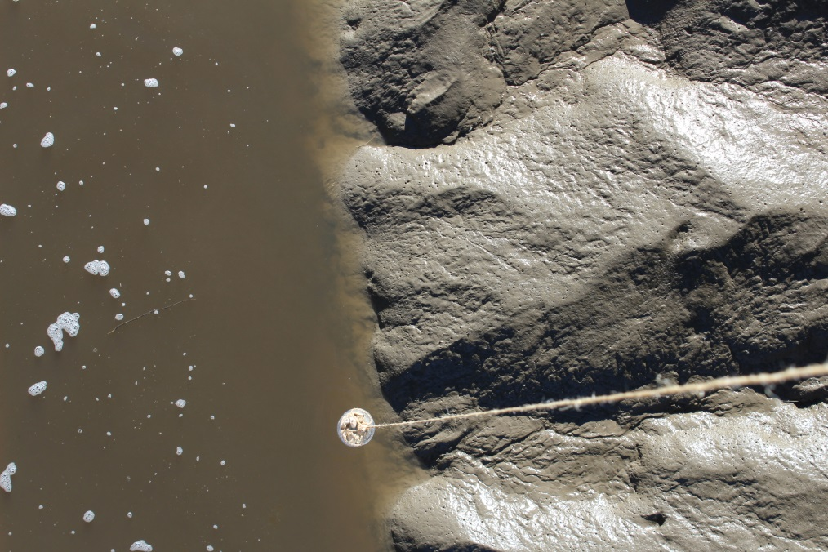
Porquê que a água está tão suja?
A água tem esta cor devido
ao lodo que é castanho.
A água está poluída?
De acordo com as nossa pesquisas, ao longo de 30 anos várias indústrias lançaram no rio Tejo descargas ilegais fazendo com que o rio ficasse poluído. Também os esgotos domésticos foram lançados diretamente no rio Tejo sem qualquer tratamento. Atualmente, grande parte dos esgostos domésticos e industriais do Concelho são tratados na ETAR (Estação de Tratamento de Águas Residuais) antes de serem lançados ao rio.

Slide 6
Porquê que a água está tão suja?
A água tem esta cor devido
ao lodo que é castanho.
A água está poluída?
De acordo com as nossa pesquisas, ao longo de 30 anos várias indústrias lançaram no rio Tejo descargas ilegais fazendo com que o rio ficasse poluído. Também os esgotos domésticos foram lançados diretamente no rio Tejo sem qualquer tratamento. Atualmente, grande parte dos esgostos domésticos e industriais do Concelho são tratados na ETAR (Estação de Tratamento de Águas Residuais) antes de serem lançados ao rio.

Slide 7

Trabalho realizado pelo grupo:
Prós-descobridores
Lourenço Saavedra
Marcos Calado
Cristiano Machado

